Slide 1
第五章 频率域方法
5-1 从傅里叶级数到傅里叶变换
5-2 频率特性
5-3 典型环节的频率特性
5-4 系统的开环频率特性
5-5 频率稳定判据
5-6 系统闭环频率特性与阶跃响应的关系
5-7 开环频率特性与阶跃响应的关系

Slide 2
控制系统及其元部件的频率特性可以用分析法或实验法获得，并可以用多种形式的曲线表示。系统分析和控制器设计可以通过作图法进行。
频率特性物理意义明确。对于一阶或二阶系统，频域性能指标和时域性能指标有明确对应关系。对于高阶系统，可建立近似对应关系。
在频域内设计控制器能够兼顾动态响应和噪声抑制。
频域分析法适用于线性定常系统，也能推广到某些非线性系统。

Slide 3
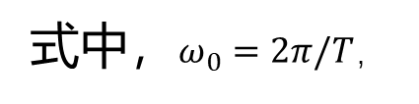
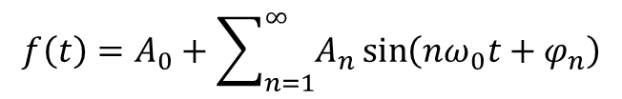
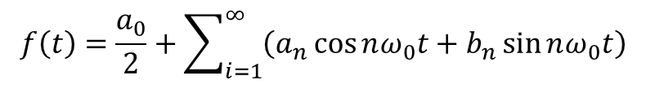
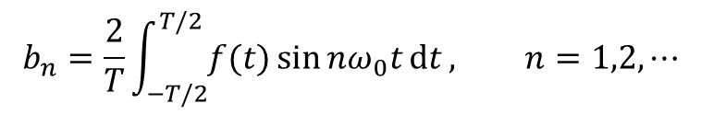
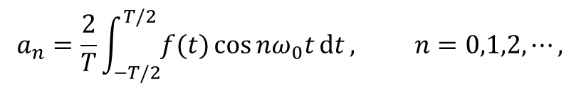
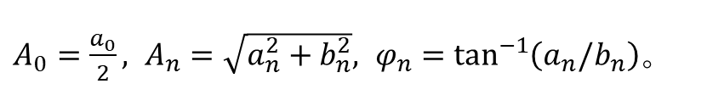
5.1 从傅里叶级数到傅里叶变换
任何满足Dirichlet条件的周期为𝑇的函数𝑓(𝑡)均可进行Fourier级数展开：
也可以写成：
$$f\left(t\right)=A_{0}+\sum_{n=1}^{∞}{A_{n}\sin\left(nω_{0}t+φ_{n}\right)}$$
$$f\left(t\right)=\frac{a_{0}}{2}+\sum_{i=1}^{∞}{\left(a_{n}\cos{nω_{0}t}+b_{n}\sin{nω_{0}t}\right)}$$
$A_{0}=\frac{a_{0}}{2}, A_{n}=\sqrt{a_{n}^{2}+b_{n}^{2}}, φ_{n}=\tan^{−1}\left(a_{n}/b_{n}\right)$。
式中，$ω_{0}=2π/T$，
周期函数可以表示为正弦信号的和，包括:
直流分量
一次谐波分量或基波分量
n次谐波分量
$$a_{n}=\frac{2}{T}\int_{−T/2}^{T/2}{f(t)\cos{nω_{0}t}dt}, n=0,1,2,⋯,$$
$$b_{n}=\frac{2}{T}\int_{−T/2}^{T/2}{f(t)\sin{nω_{0}t}dt}, n=1,2,⋯$$

Slide 4
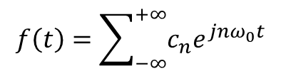
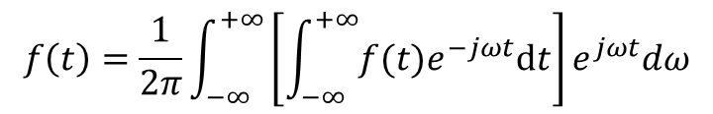


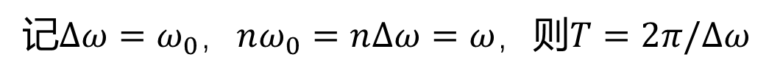
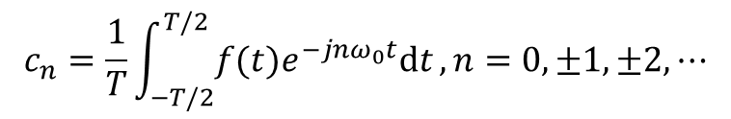
5.1 从傅里叶级数到傅里叶变换
对于非周期信号，可以认为其周期趋于∞时的极限情况
$$f\left(t\right)=\sum_{−∞}^{+∞}{c_{n}e^{jnω_{0}t}}$$
$$c_{n}=\frac{1}{T}\int_{−T/2}^{T/2}{f(t)e^{−jnω_{0}t}dt}, n=0,±1,±2,⋯$$
记$∆ω=ω_{0}$，$nω_{0}=n∆ω=ω$，则$T=2π/∆ω$
$$f\left(t\right)=\sum_{−∞}^{+∞}{\left[\frac{∆ω}{2π}\int_{−T/2}^{T/2}{f(t)e^{−jnω_{0}t}dt}\right]e^{jnω_{0}t}}=\frac{1}{2π}\sum_{−∞}^{+∞}{\left[\int_{−T/2}^{T/2}{f(t)e^{−jnω_{0}t}dt}\right]e^{jnω_{0}t}∆ω}$$
当$T→∞$时， $∆ω→0$，则
$$f\left(t\right)=\frac{1}{2π}\int_{−∞}^{+∞}{\left[\int_{−∞}^{+∞}{f(t)e^{−jωt}dt}\right]e^{jωt}dω}$$

Slide 5

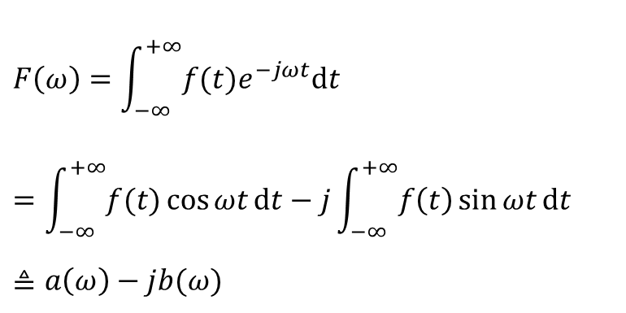
5.1 从傅里叶级数到傅里叶变换
记非周期函数𝑓(𝑡)的Fourier变换为
$$F\left(ω\right)=\int_{−∞}^{+∞}{f(t)e^{−jωt}dt}$$
$$=\int_{−∞}^{+∞}{f(t)\cos{ωt}dt}−j\int_{−∞}^{+∞}{f\left(t\right)\sin{ωt}dt}$$
$$≜a\left(ω\right)−jb(ω)$$
则反变换记为
$$f\left(t\right)=\frac{1}{2π}\int_{−∞}^{+∞}{F(ω)e^{jωt}dω}$$

Slide 6
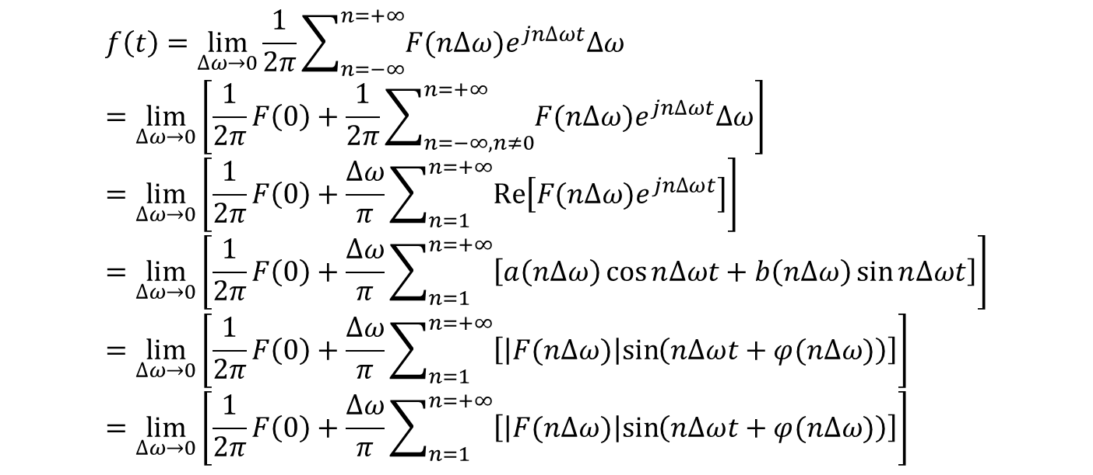


5.1 从傅里叶级数到傅里叶变换
由于$F\left(−ω\right)=\overline{F(ω)}$，有
$$f\left(t\right)=\lim_{∆ω→0}{\frac{1}{2π}\sum_{n=−∞}^{n=+∞}{F(n∆ω)e^{jn∆ωt}∆ω}}=\lim_{∆ω→0}\left[\frac{1}{2π}F\left(0\right)+\frac{1}{2π}\sum_{n=−∞,n≠0}^{n=+∞}{F(n∆ω)e^{jn∆ωt}∆ω}\right]=\lim_{∆ω→0}\left[\frac{1}{2π}F\left(0\right)+\frac{∆ω}{π}\sum_{n=1}^{n=+∞}{Re\left[F(n∆ω)e^{jn∆ωt}\right]}\right]=\lim_{∆ω→0}\left[\frac{1}{2π}F\left(0\right)+\frac{∆ω}{π}\sum_{n=1}^{n=+∞}{\left[a\left(n∆ω\right)\cos{n∆ωt}+b\left(n∆ω\right)\sin{n∆ωt}\right]}\right]=\lim_{∆ω→0}\left[\frac{1}{2π}F\left(0\right)+\frac{∆ω}{π}\sum_{n=1}^{n=+∞}{\left[\left|F(n∆ω)\right|sin\left(n∆ωt+φ(n∆ω)\right)\right]}\right]=\lim_{∆ω→0}\left[\frac{1}{2π}F\left(0\right)+\frac{∆ω}{π}\sum_{n=1}^{n=+∞}{\left[\left|F(n∆ω)\right|sin\left(n∆ωt+φ(n∆ω)\right)\right]}\right]$$
$$φ\left(n∆ω\right)=\tan^{−1}\left[a\left(n∆ω\right)/b\left(n∆ω\right)\right]$$

Slide 7
5.1 从傅里叶级数到傅里叶变换
非周期信号𝑓(𝑡)亦可以分解为无穷多个正弦信号的和。
与周期信号不同，非周期信号𝑓(𝑡)分解出的正弦信号角频率是连续变化的。
线性定常系统满足叠加原理，研究正弦信号作用下系统响应，具有普遍意义。

Slide 8
第五章 频率域方法
5-1 从傅里叶级数到傅里叶变换
5-2 频率特性
5-3 典型环节的频率特性
5-4 系统的开环频率特性
5-5 频率稳定判据
5-6 系统闭环频率特性与阶跃响应的关系
5-7 开环频率特性与阶跃响应的关系

Slide 9
5.2 频率特性
频率响应
对一个稳定的LTI系统，若输入为一正弦信号：
R(s)
C(s)
Φ(s)

Slide 10
5.2 频率特性
稳定LTI系统在正弦信号作用下的稳态输出
Φ(s)
R(s)
C(s)
令
则

Slide 11
5.2 频率特性
Transient response
Steady-state response
若系统稳定，则瞬态响应：

Slide 12
5.2 频率特性
稳态响应：
则

Slide 13
5.2 频率特性
记
因此，
这里，
另外，

Slide 14
5.2 频率特性
稳态响应：
可以看出，稳定的LTI系统，在正弦信号作用下，输出稳态分量是和输入为同频率的正弦信号。
其中

Slide 15
5.2 频率特性
频率响应
系统的频率响应定义为在正弦信号作用下的稳态响应。
对一个稳定的LTI系统，其输出及系统任意处的信号均为同频率正弦信号，所不同的只是幅值与相位。

Slide 16
5.2 频率特性
定义（频率特性）：对稳定的LTI系统，在正弦信号作用下，输出的稳态分量与输入的复数比，称为系统的频率特性，即
注意到C(s)=Φ(s)R(s)，故频率特性就是直接将 Φ(s) 中的s 用 j 代替即可。此外，以上结果可推广到不稳定的LTI系统。

Slide 17
5.2 频率特性
例：被控对象为
其中，
R(s)
C(s)
令r(t)=A_{r}sint，求其频率响应c_{ss}(t)。
因此，
解：根据频率响应的性质，c_{ss}(t)可完全由G(j)表征：
其中，<0。

Slide 18
5.2 频率特性
例：被控对象为
R(s)
C(s)
令r(t)=A_{r}sint，且设T₁>T₂，求其频率响应c_{ss}(t)。
解：根据频率响应的性质，c_{ss}(t)可完全由G(j)表征：

Slide 19
5.2 频率特性
其中
所以
由于 T₁>T₂，所以>0。

Slide 20
5.2 频率特性
频率特性不只针对系统而言，对控制元件、部件、控制装置均使用。
频率特性只适用于线性定常模型。
从理论推导可以看出，稳态分量总可以分离出来，且不依赖于系统稳定性。
正弦信号输入下，线性定常模型输出的稳态分量与输入的复数比。
Φ(j)或G(j)包含全部结构和参数。频率法是运用稳态的频率特性间接研究系统的动态响应

Slide 21
5.2 频率特性
定义（相位超前/滞后）：若频率响应的相角大于零，称为相位超前，反之，若小于零，称为相位滞后。
频率特性的重要性：对LTI系统，其频率响应可由G(j)完全表征，后面的分析将表明，利用Bode 图及Nyquist 图，我们可以
确定系统在不同频率下的响应；
分析系统的闭环稳定性；
基于频率特性设计控制器，改善系统性能。

Slide 22
5.2 频率特性
频率特性的几种表示方法
幅频、相频特性曲线
幅相特性曲线（Nyquist plot）
对数频率特性曲线（Bode plot）

Slide 23
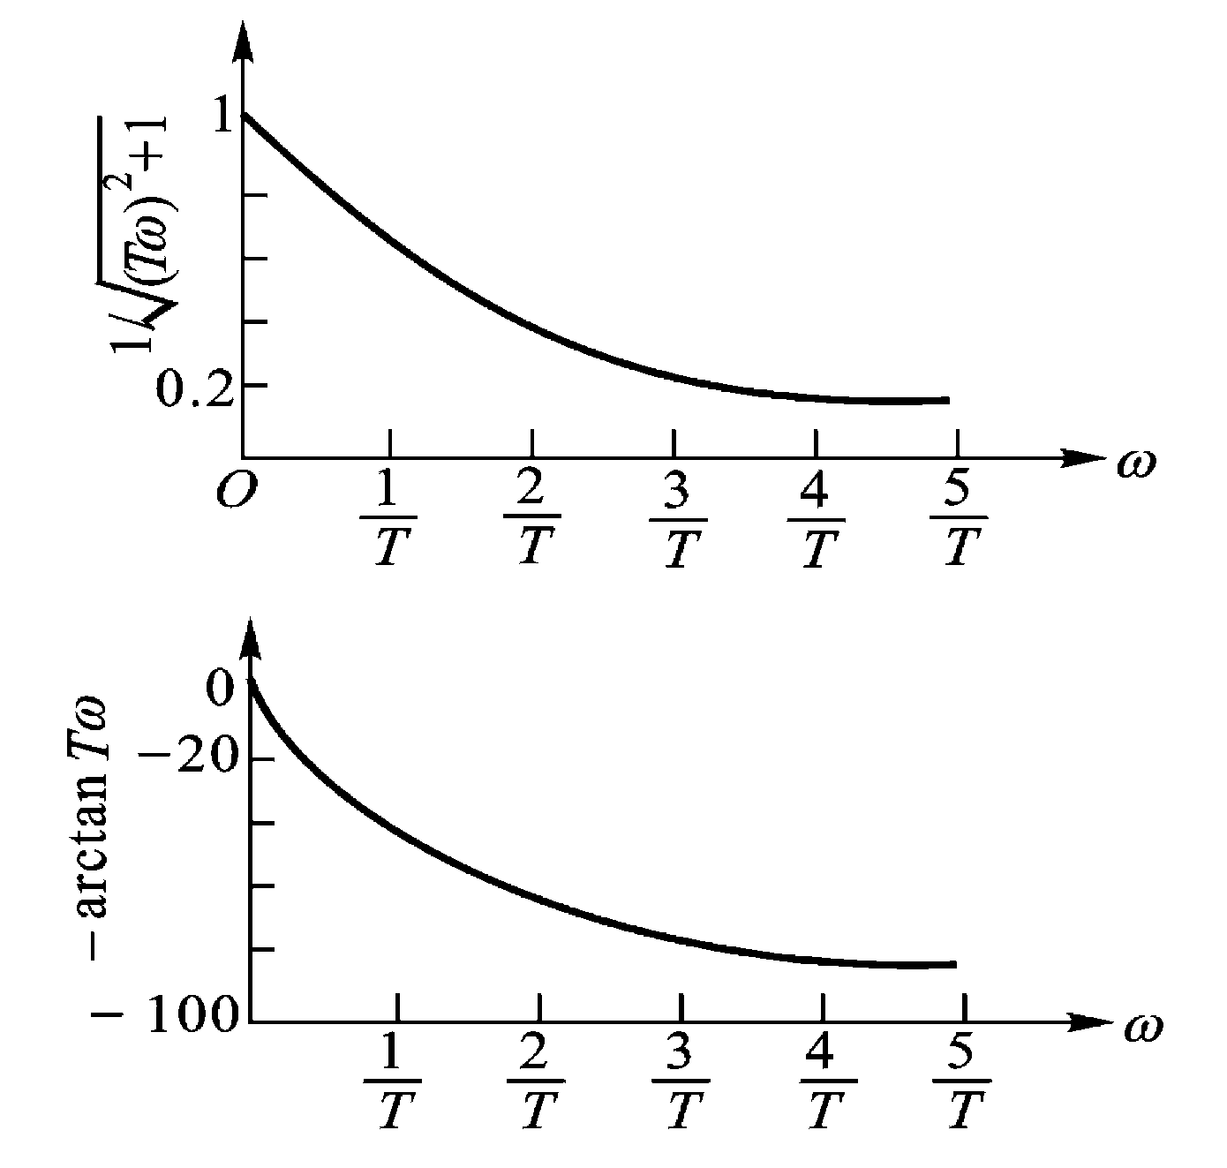
5.2 频率特性
幅频、相频特性曲线
当：0+时：
A()：称为系统的幅频特性。
ϕ()：称为系统的相频特性。

Slide 24
5.2 频率特性
幅相特性曲线（Nyquist plot）
Nyquist 曲线是当 : 0时， G(j)形成的矢量端点在极坐标上绘出的轨迹。
具体的，记
令
则当  从0变化到+ 时，由r( )、 ( )形成的矢量端点就绘出了Nyquist 曲线。

Slide 25
5.2 频率特性
幅相特性曲线（Nyquist plot）
j
1
O

Slide 26
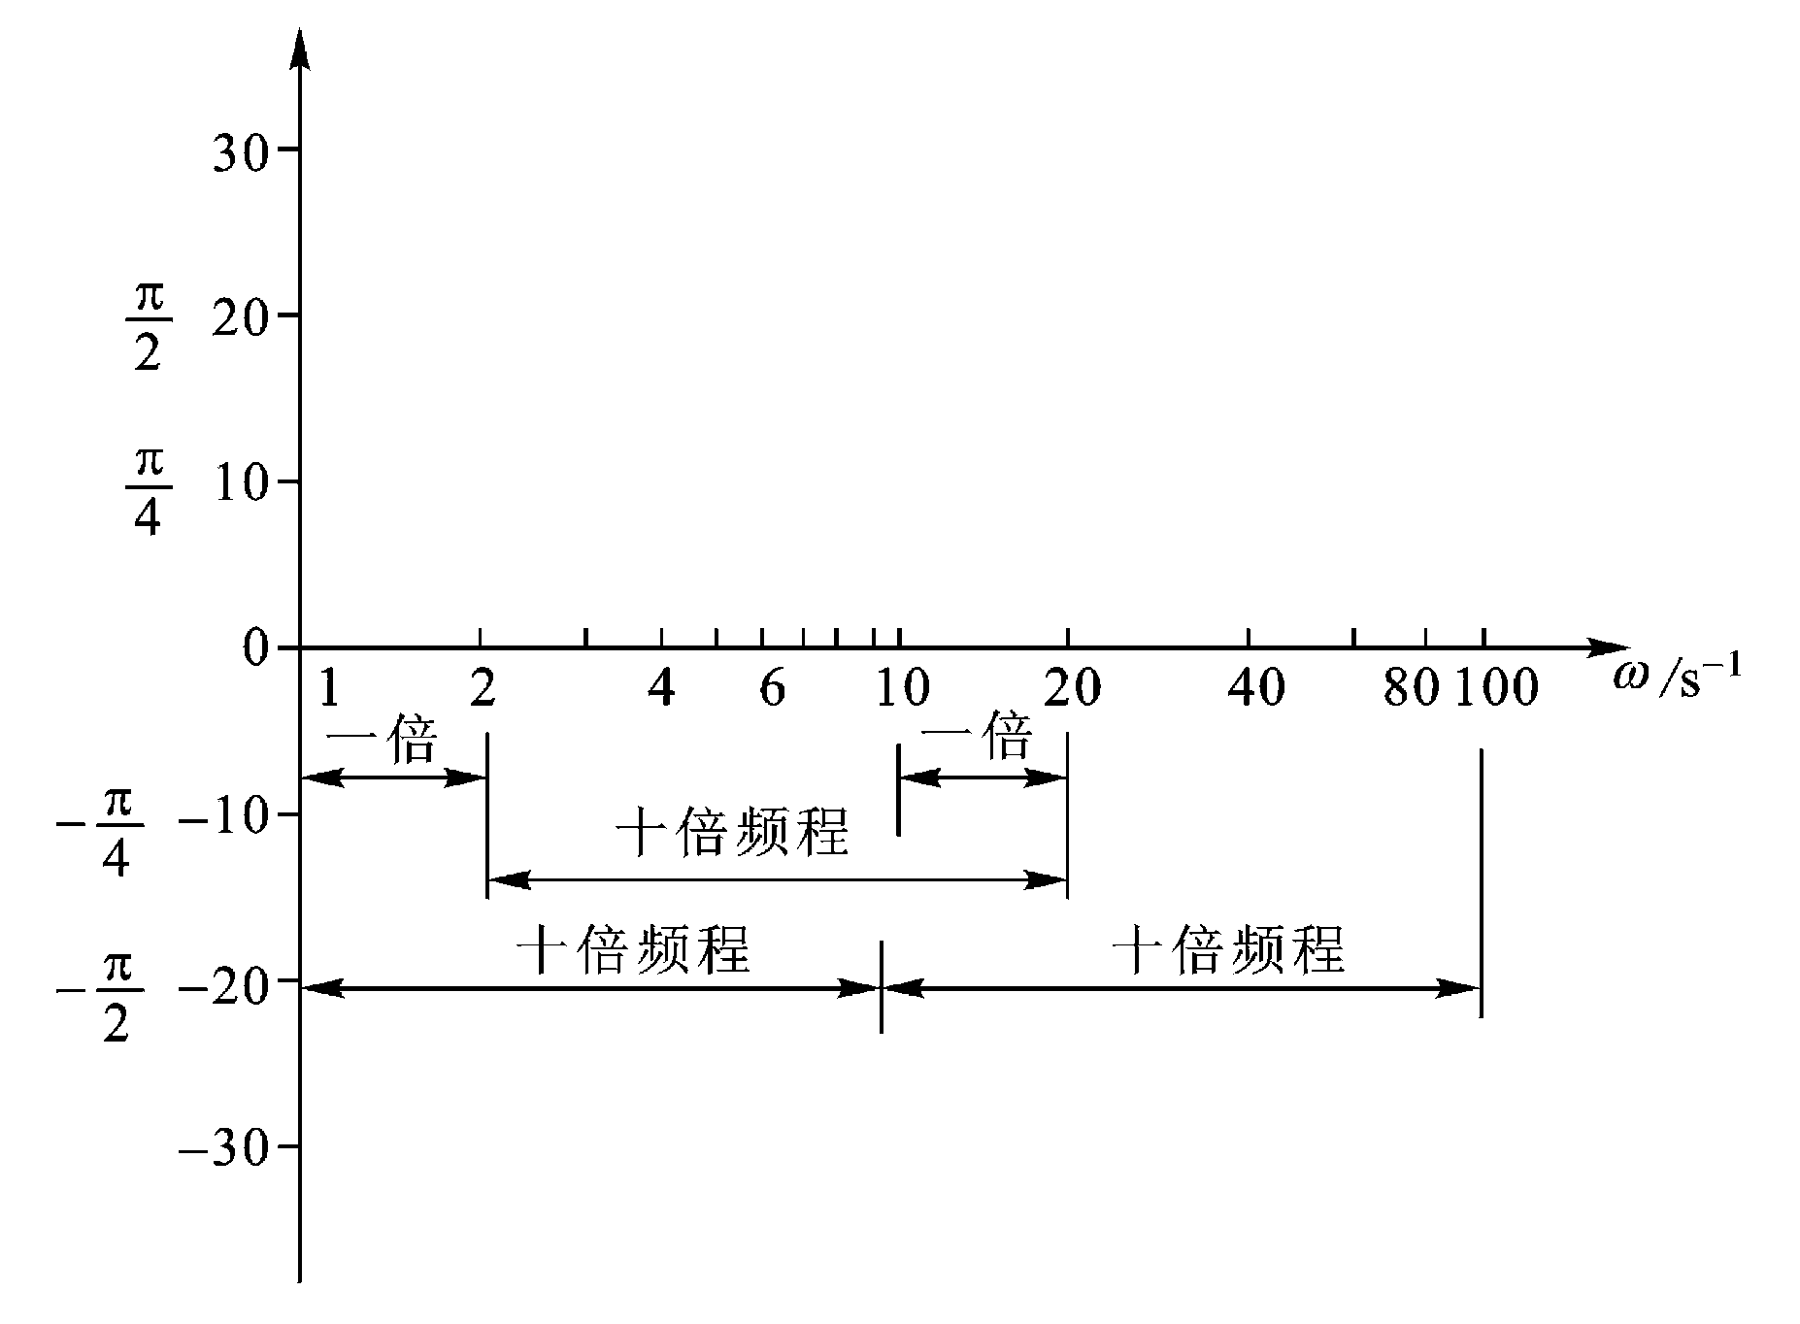
5.2 频率特性
对数频率特性曲线（Bode plot）
对数频率特性曲线又称波特图（Bode Plot），包括对数幅频特性和对数相频特性曲线。
对数幅频特性：
对数相频特性：
Notes:
这里讲一下20倍频程的来历。贝尔，分贝。

Slide 27
5.2 频率特性
对数频率特性（Bode plot）
纵坐标是以幅值对数分贝数刻度的，是均匀的；横坐标按频率对数标尺刻度，但标出的是实际值，是不均匀的——这种坐标系称为半对数坐标系。
在横轴上，对应于频率每增大10倍的范围，称为十倍频程(dec)，如1-10，5-50，而轴上所有十倍频程的长度都是相等的。
根据对数幅频特性的特点，引进斜率的概念，即横坐标每变化十倍频程（即变化）所对应的纵坐标分贝数的变化量。

Slide 28
5.2 频率特性
例：绘如下一阶系统的Bode图：
R(s)
C(s)
解：

Slide 29
5.2 频率特性
例：绘如下系统的Bode图：
解：

Slide 30
5.2 频率特性
波特图的主要优点
在对数幅频特性中，各环节幅频的乘积转换成求和，加之渐近幅频曲线的应用，可极大简化分析和设计。
可扩展低频段，因为低频段的特性在实际系统中是非常重要的。

Slide 31
第五章 频率域方法
5-1 从傅里叶级数到傅里叶变换
5-2 频率特性
5-3 典型环节的频率特性
5-4 系统的开环频率特性
5-5 频率稳定判据
5-6 系统闭环频率特性与阶跃响应的关系
5-7 开环频率特性与阶跃响应的关系

Slide 32
5.3 典型环节的频率特性
比例环节（放大环节）
幅频和相频特性：G(j)=Ke ^{j0}。
幅相特性： r( )=K， ( )=0。
对数频率特性：L( )=20lgK， ( )=0

Slide 33
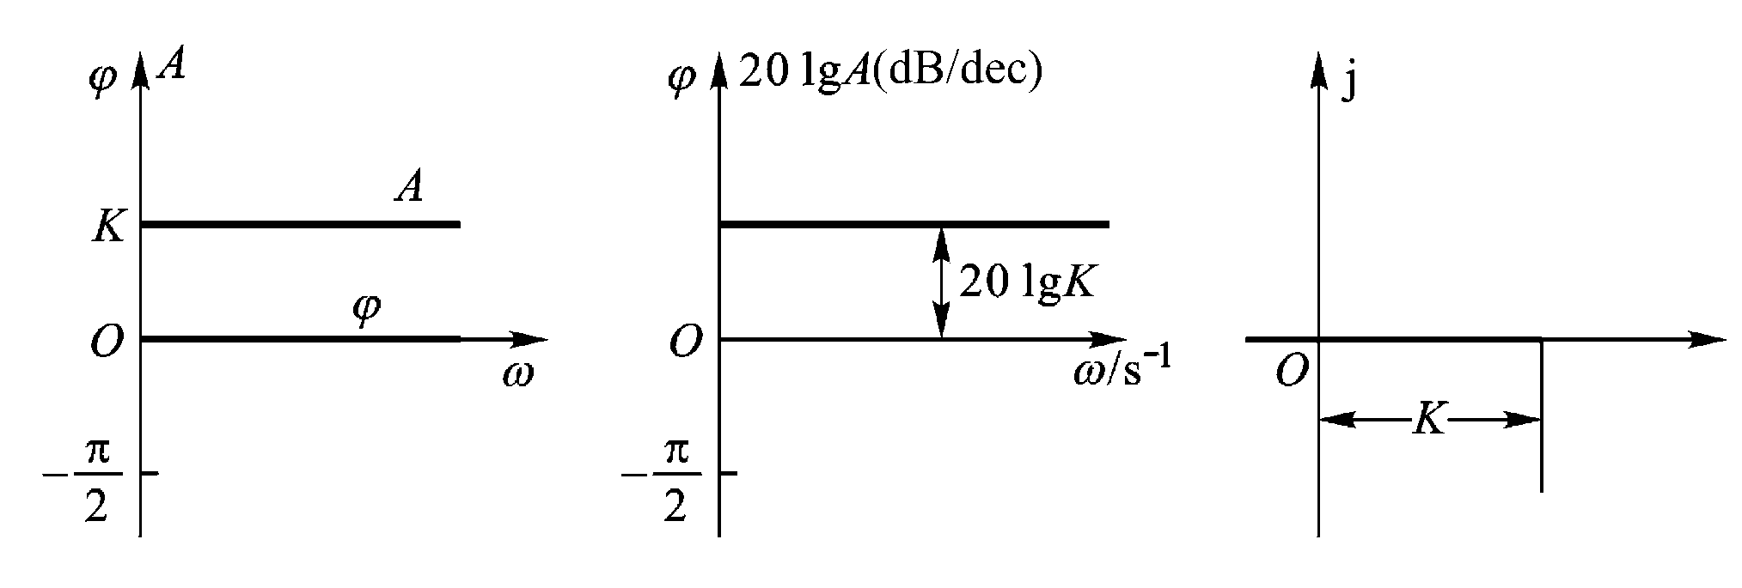
5.3 典型环节的频率特性
比例环节（放大环节）
L( )=20lgK， ( )=0
r( )=K， ( )=0。

Slide 34
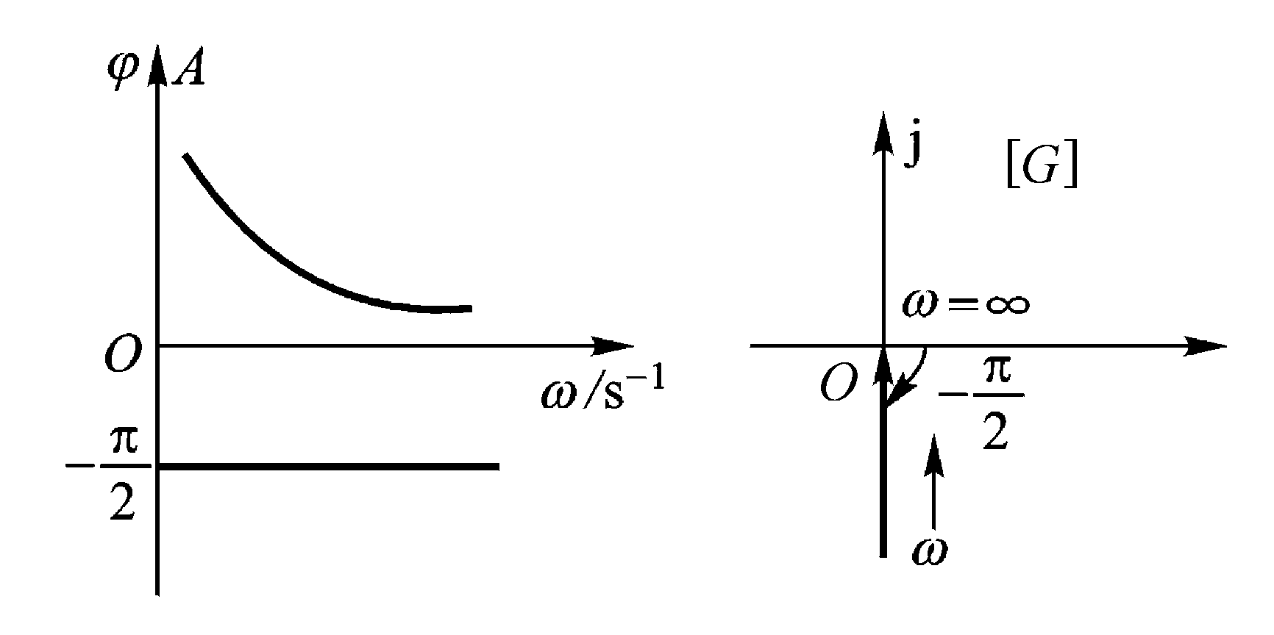
5.3 典型环节的频率特性
积分环节
幅频和相频特性：
幅相特性：
r( )=1/、 ( )=–90°

Slide 35
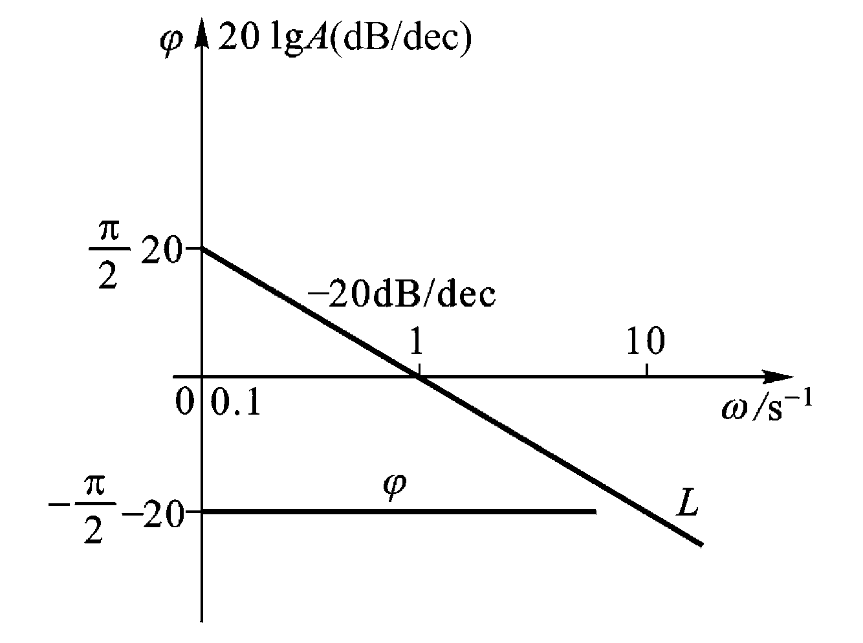
5.3 典型环节的频率特性
积分环节
对数频率特性：
L( )=-20lg ， ( )=-90°

Slide 36
5.3 典型环节的频率特性
例：绘制如下系统的Bode图

Slide 37
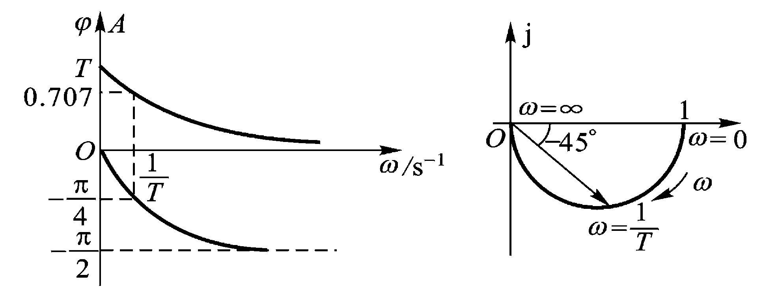
5.3 典型环节的频率特性
惯性环节（一阶系统）
幅频和相频特性
幅相特性

Slide 38
5.3 典型环节的频率特性
惯性环节（一阶系统）
对数幅频特性
对数相频特性

Slide 39
5.3 典型环节的频率特性
惯性环节（一阶系统）
渐近对数幅频特性
渐近对数幅频和精确对数幅频的最大误差发生在1/T 处，约等于3dB ：

Slide 40
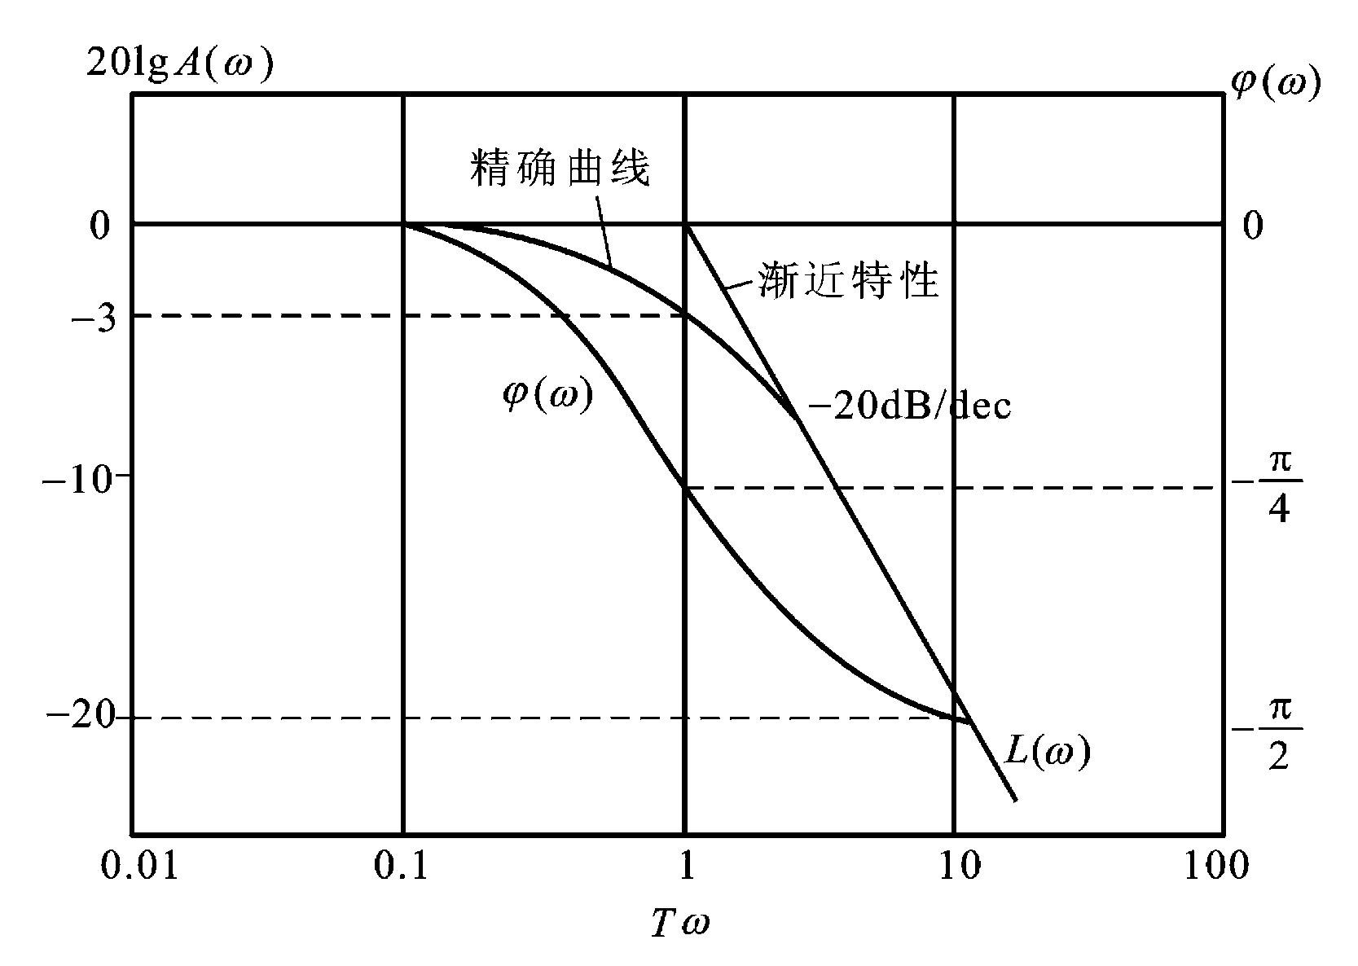
5.3 典型环节的频率特性
惯性环节（一阶系统）
频率 1/T 称为转折频率，且在该点处

Slide 41
5.3 典型环节的频率特性
惯性环节（一阶系统）

Slide 42
5.3 典型环节的频率特性
例：绘制如下系统的Bode图

Slide 43
5.3 典型环节的频率特性
振荡环节（二阶系统， 0<<1 ）

Slide 44
5.3 典型环节的频率特性
根据G(j)的幅频特性
G(j)
A_{m}
1
谐振频率
⬥
_{r}
谐振峰值
当 0 < 0.707时，
并且，

Slide 45
5.3 典型环节的频率特性
谐振频率
G(j)
1
谐振峰值
0=_{r}
⬥
当> 0.707，无谐振峰， G(j) 随增加单调递减 ，20lgG(j)<0 dB。（当 0.707<< 1，其单位阶跃响应尽管存在振荡但幅值很小。）

Slide 46
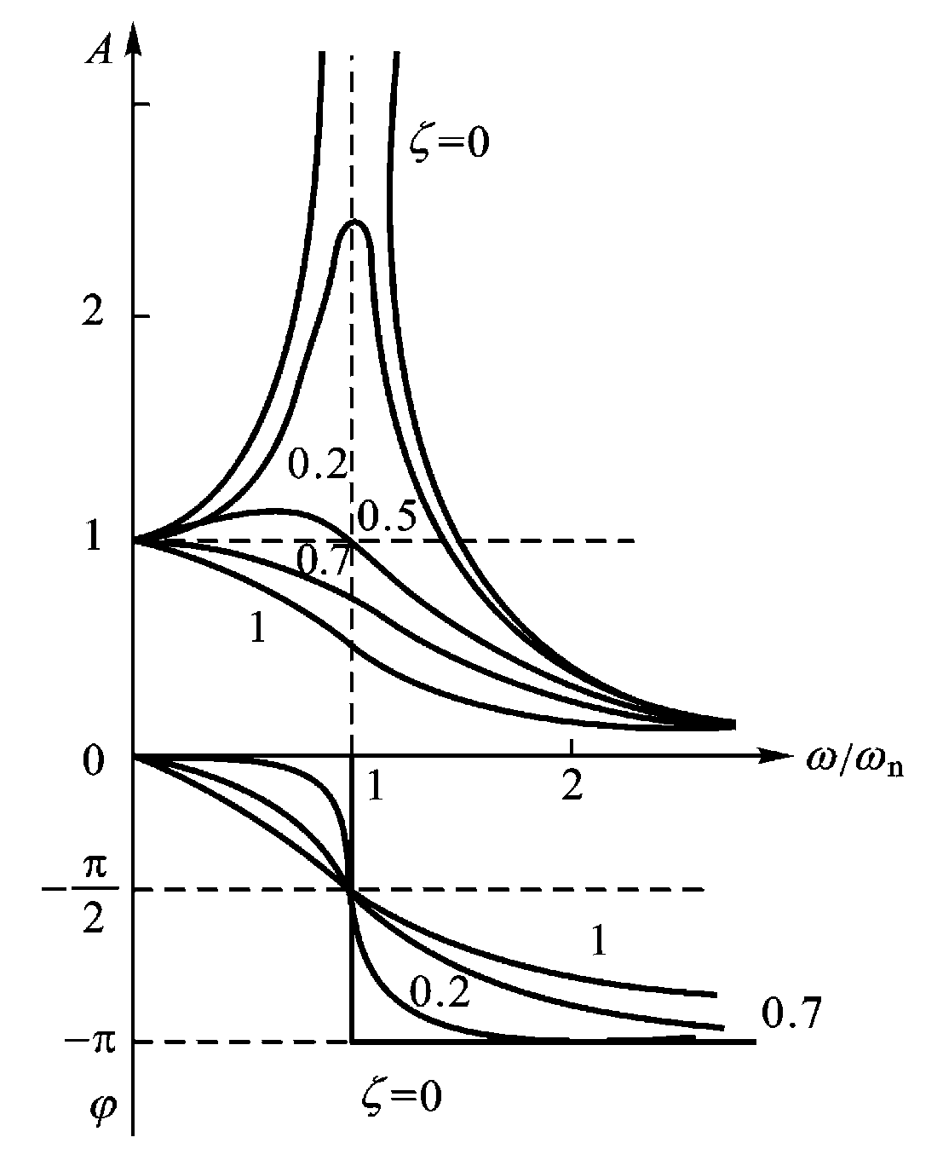
5.3 典型环节的频率特性
谐振频率
谐振峰值
幅频、相频特性曲线:

Slide 47
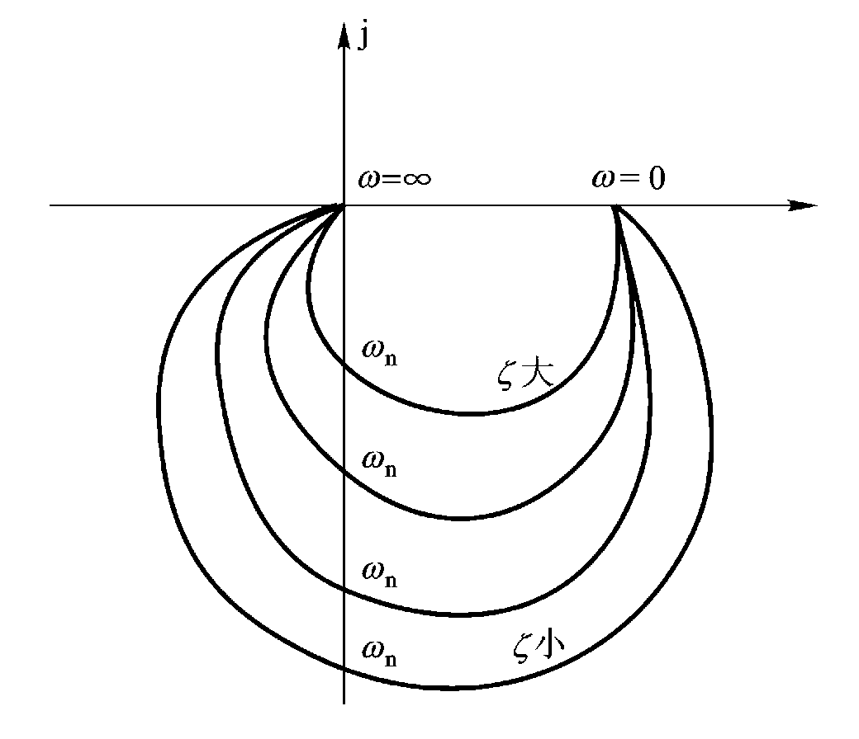
5.3 典型环节的频率特性
幅相特性曲线
=
=0
_{r}
谐振峰

Slide 48
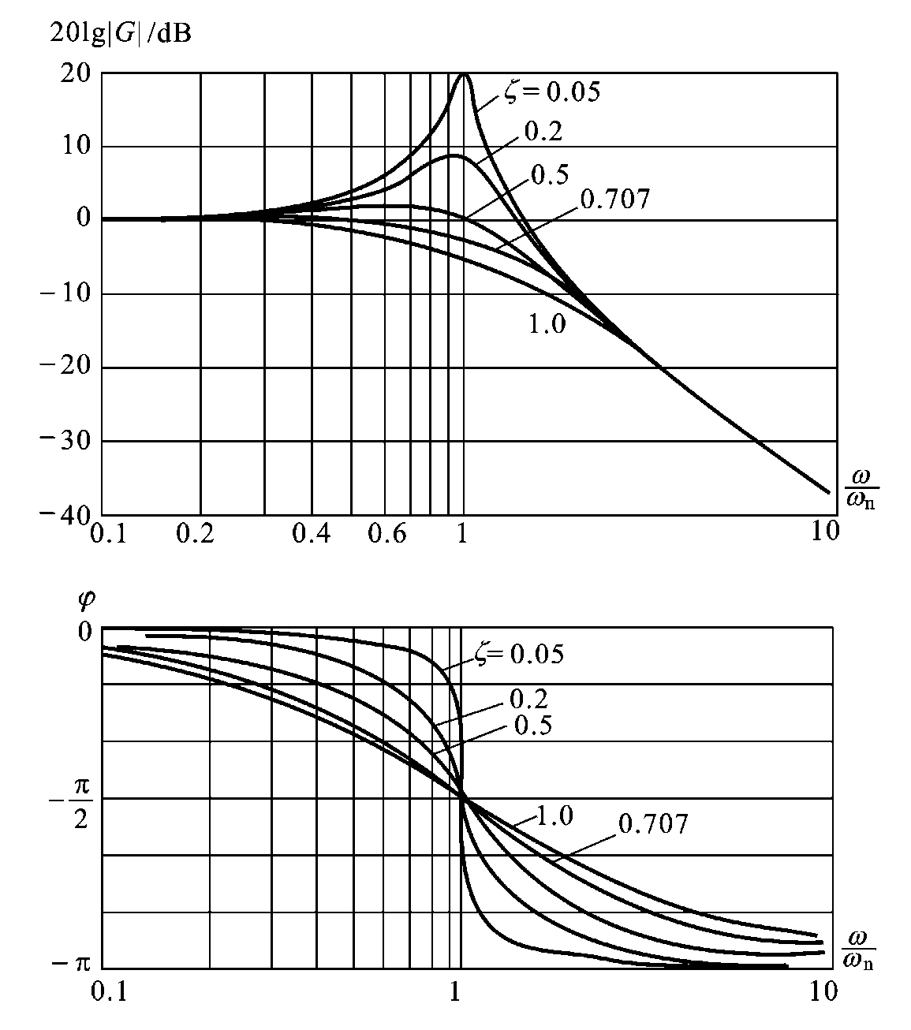
5.3 典型环节的频率特性
对数幅频、相频特性

Slide 49
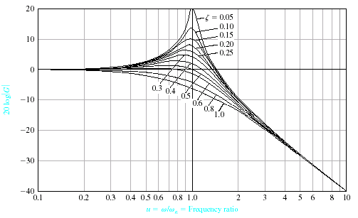
5.3 典型环节的频率特性
对数渐近幅频、相频特性
当<<_{n} ，对数幅频
当>>_{n} ，对数幅频
-40dB/dec
转折频率为_{n} 。

Slide 50
5.3 典型环节的频率特性
关于谐振峰值A_{m}
这表明，系统若无阻尼在其自然角频率处被激励，G(j)的幅值将变得无限大。

Slide 51
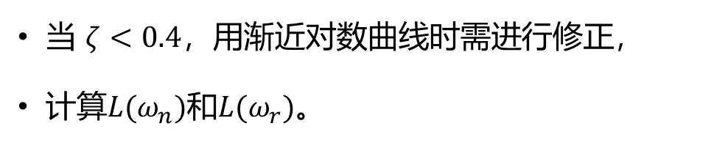
5.3 典型环节的频率特性
谐振峰值A_{m}与阻尼比的关系
当 $ζ<0.4$，用渐近对数曲线时需进行修正，
计算$L(ω_{n})$和$L(ω_{r})。$

Slide 52

5.3 典型环节的频率特性
例：某二阶系统渐近对数幅频特性曲线如下图所示。求其传递函数和峰值。
L()/dB
解：传递函数具有如下形式：
33dB
30
40dB/dec
因此，
o
$ω_{n}=$630

Slide 53
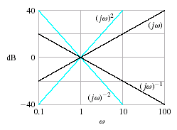
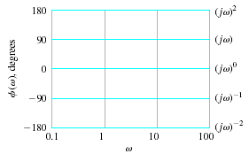
5.3 典型环节的频率特性
微分环节

Slide 54
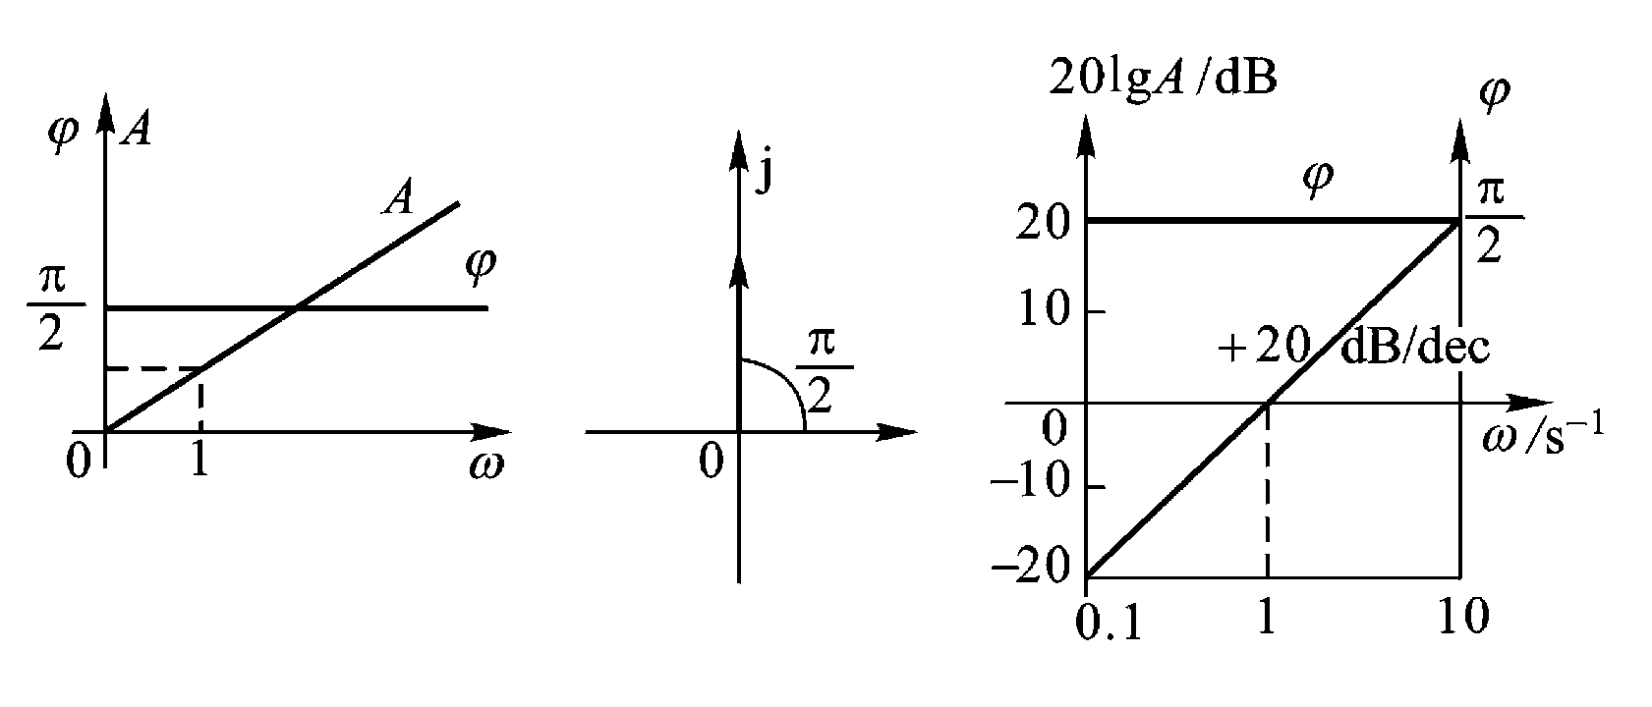
5.3 典型环节的频率特性
微分环节

Slide 55
5.3 典型环节的频率特性
一阶微分环节
幅相特性曲线

Slide 56
5.3 典型环节的频率特性
一阶微分环节
Bode图：Ts+1的对数幅频和相频与1/(Ts+1) 的对数幅频和相频关于横轴对称。
转折频率：1/T

Slide 57
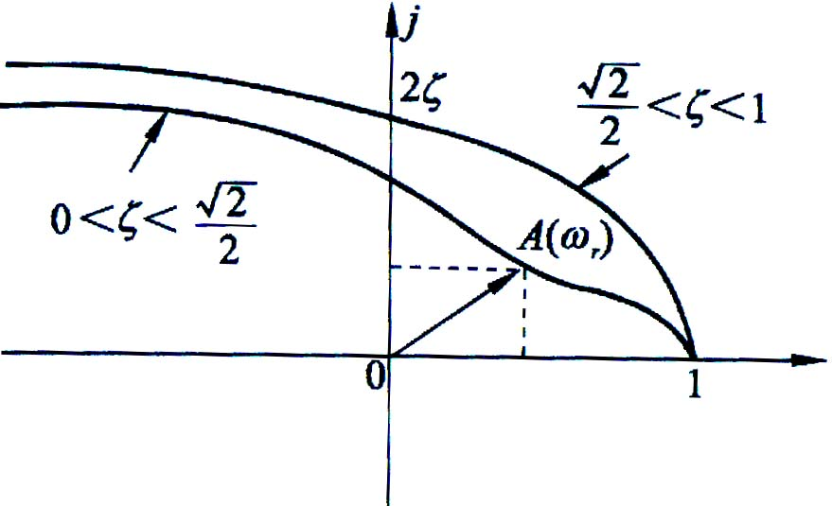
5.3 典型环节的频率特性
二阶微分环节
低频段：
高频段：

Slide 58
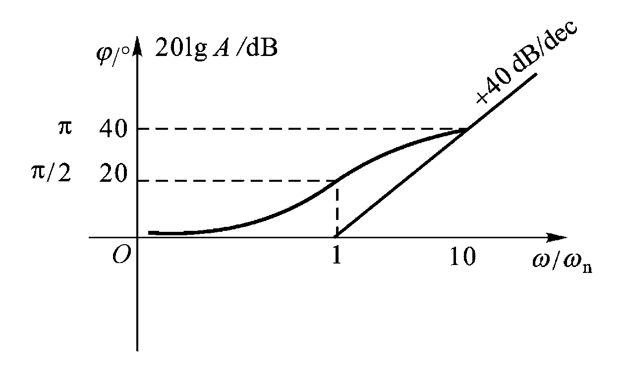
5.3 典型环节的频率特性
二阶微分环节
Bode图：

Slide 59
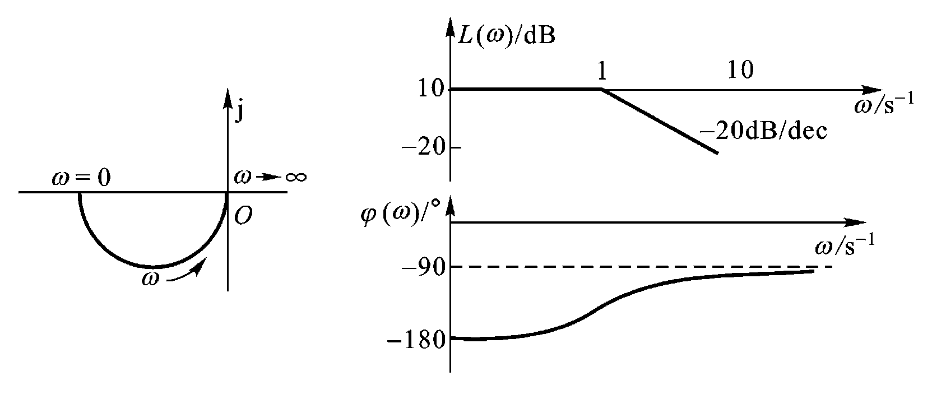
5.3 典型环节的频率特性
一阶不稳定环节（非最小相位环节）

Slide 60
5.3 典型环节的频率特性
例：研究如下系统当频率由零到无穷时相角的变化范围(前者是最小相位，后者是非最小相位系统)：
讨论两种情形：

Slide 61
5.3 典型环节的频率特性
当T>T₁, G₁(s)和G₂(s)具有相同的Bode幅频特性，但相角变化是不一样的：
lg
G₂(j)
-180⁰

Slide 62
5.3 典型环节的频率特性
当T<T₁, G₁(s)和G₂(s)具有相同的Bode幅频特性，但相角变化仍然是不一样的：

Slide 63
5.3 典型环节的频率特性
对最小相位系统，传递函数可由幅频特性曲线唯一确定；
但非最小相位系统的传递函数则不能仅由幅频特性曲线决定。
对具有相同幅频特性的系统，最小相位系统的相角变化范围是最小的。

Slide 64
5.3 典型环节的频率特性
延迟环节

